Slide 1


www.cnsworder.com
移动端应用开发入门
Mobile Application Develop
iOS Android ubuntu touch
meego symbian
firefox tizen
伊冲
CSDN技术专家/特邀讲师
cnsworder@gmail.com

Slide 2

android界面开发
www.cnsworder.com

Slide 3
标签
文本框
选择
复选框
按钮
控件
www.cnsworder.com

Slide 4
水平
垂直
表格
固定
浮动
布局
www.cnsworder.com

Slide 5
Activity生命周期
www.cnsworder.com

Slide 6
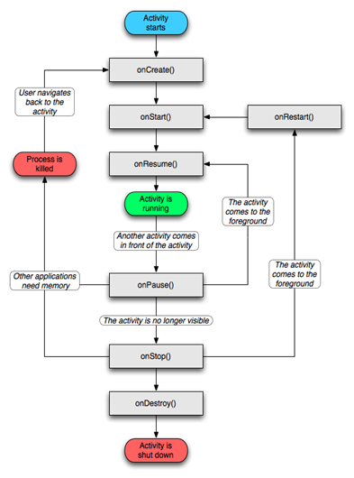
www.cnsworder.com

Slide 7
认识View
www.cnsworder.com

Slide 8
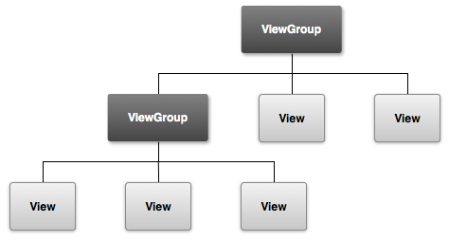
www.cnsworder.com

Slide 9
Manifest.xml
layout.xml
resouce.xml
配置文件
www.cnsworder.com

Slide 10
GUI设计模式
www.cnsworder.com

Slide 11
www.cnsworder.com
THANK YOU
伊冲
CSDN技术专家/特邀讲师
cnsworder@gmail.com

